Slide 1







Slide 2
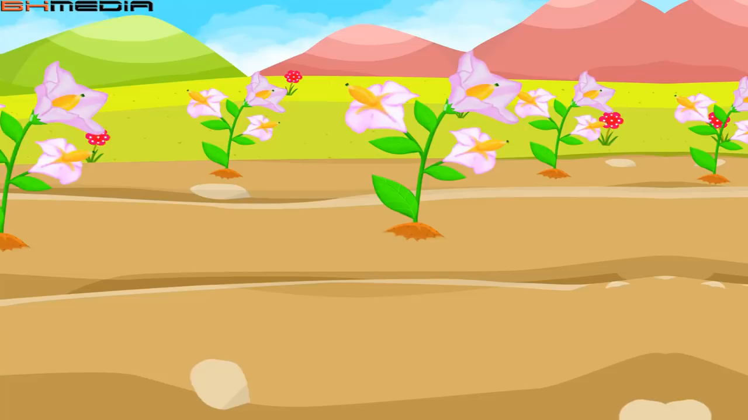

Slide 3









Slide 4

ĐỌC BÀI THƠ VIẾT VỀ TRẺ EM

Slide 5
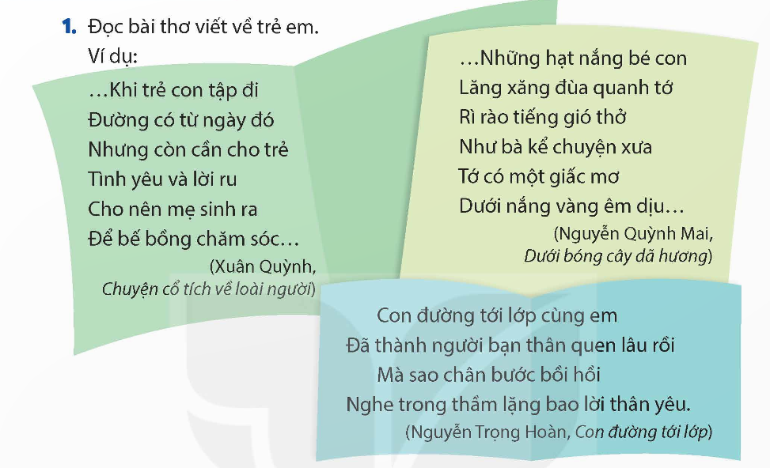

Slide 6
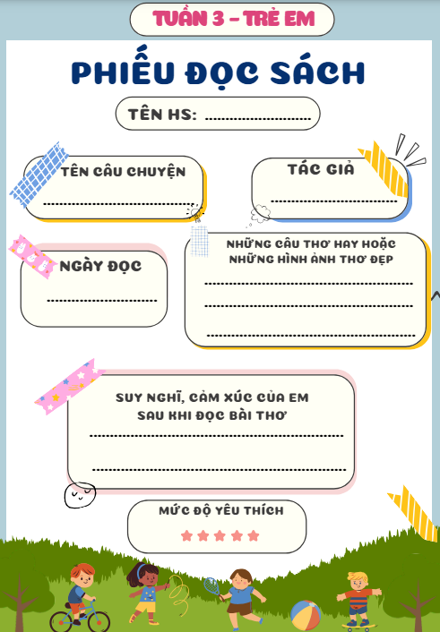
2. Viết phiếu đọc sách (theo mẫu)

Slide 7
3. Trao đổi với bạn về bài thơ đã đọc
G: Em có thể đọc những câu thơ hoặc đoạn thơ em yêu thích và chia sẻ với bạn.
– Tình cảm, cảm xúc của nhà thơ dối với trẻ em được thể hiện trong bài thơ.
– Suy nghĩ, cảm xúc của em sau khi đọc bài thơ.

Slide 8




Tìm đọc câu chuyện hoặc bài báo về một môn thể thao hoặc vận động viên mà em yêu thích.
Notes:
Thiết kế: Hương Thảo – Zalo 0972.115.126. Các nick khác đều là giả mạo, ăn cắp chất xám

Slide 9

ĐỊNH HƯỚNG BÀI HỌC TIẾP THEO
- Đọc và trả lời câu hỏi bài: Bộ sưu tập độc đáo
- Suy nghĩ, cảm xúc của em sau khi đọc bài.

